Slide 1
SÖZSÜZ İLETİŞİM
İLETİŞİM VE İKNA
DUYGU GÜR

Slide 2
Sözsüz İletişim
Kişiler arası iletişimin 3 ana öğesi vardır:
Sözcükler %10
Ses tonu %30 İletişime etki oranları
Beden dili %60
Sözsüz iletişim, iletişimin temel yönlerindendir.
Bilincinde olmaksızın ve kaçınılmaz olarak sürekli kullanırız.
Beden dili insanların ilk anlaşma aracı ve dili olmuştur.
Dış görünüşümüz, hareketlerimiz dış dünyaya kendimiz hakkında çeşitli mesajlar verir. İnsan bu sayede kendi doğasını, düşüncelerini ve bakış açısını ortaya koyar.

Slide 3
Sözsüz İletişim
Mesajların yazılı ve ya sözlü iletilmesi dışında karşılıklı olarak gönderilen tüm mesajlara denir.
İnsanların kıyafet, saç yapısı, hareket, jest-mimik, yürüyüş ve duruş biçimleri ve benzeri yollarla çevrelerine gönderdikleri mesajlar sözsüz iletişimdir.

Slide 4
Sözsüz İletişim
Sözsüz iletişimde anlamlar açık ve net biçimde, sembolleştirilerek karşı tarafa aktarılmaz. Aksine, diğer kişilerce anlaşılmaya çalışılır.
Bu sebeple, zaman zaman yanlış anlaşılmalar olsa da, en sade, gösterişsiz ve yalın iletişim biçimidir.
Kişiler arası, yüz yüze iletişimde kullanılan ses tonlamaları, yüz ifadeleri, mimikler, beden hareketleri, jestler sözlü iletişime yardımcı olur ve anlamını pekiştirir.
Elimiz, kollarımız ile yaptığımız hareketler, işaretler konuşmanın etkisini arttırır.
Yüz ifadesi ile karşı tarafın ilgilenme durumunu anlarız.

Slide 5
Sözsüz İletişim
Sözsüz iletişimin 2 önemli işlevi:
Sözsüz iletişim yoluyla bir takım anlamlar iletilebilir.
Örn. Yakamıza taktığımız rozetle mesleğimizi
Başımızı sallayarak bir görüşü onayladığımızı / onaylamadığımızı
Dostumuzun elini tutarak onu sevdiğimizi ifade ederiz.
Sözsüz iletişim, sözlü iletişimi destekler, onun akıcılığına katkıda bulunur.
Konuşan kişi yüzünü ve bedenini kullanarak sözlü anlatımı destekler.
Dinleyen kişi ise sergilediği yüz ve beden ifadeleri ile konuşana geri bildirim verir.
Konuşan kişi, karşıdakinin söylediklerini anlayıp anlamadığını ya da sıkılıp sıkılmadığını onun davranışlarına bakarak tahmin etmeye çalışır. - - Göz kontağı ve beden dili çok önemli

Slide 6
Sözsüz İletişim
Sözsüz iletişim:
İletişimin yokluğunu imkansız kılar. Suskunluk , giyim kuşam, yüz ifadesi, duyguları, kişinin statüsünü ve ilişkileri aktarmada rol oynar.
Konuşma dilinin duyguları aktarmadaki sınırlılığı sözsüz iletişimle aşılabilir. -- Mimik, jest, bakış, dokunuş, uzak duruş, el, kol, baş sallamak
İlişkileri tanımlama ve belirlemede rol oynar. Kişinin ses tonu, uzak duruşu, giyimi onunla ilişkilerimizi belirlememize yardımcı olur.—Sıcak bir tonla, samimi tavırla konuşan dostun, resmi davranıp, mesafe koyması.
Sözlü iletişimin içeriği hakkında bilgi verir. Yumuşak, sert ses tonu, güler yüz, çatık kaş.

Slide 7
Sözsüz İletişimin Özellikleri
Sözsüz iletişim etkilidir.
Duygu ve ilişkiyle ilgili en etkili mesajlar sözsüzdür.
Sözsüz iletişim duyguları belirtir.
Kızgınlık, yorgunluk, üzüntü
Sözsüz iletişim çift anlamlıdır.
Sözlü ve sözsüz iletişim bazen farklı anlamlar taşır. Karşı tarafı iyi okuyan kişi, daha derin ilişkiler kurar.
Sözsüz iletişim belirsizdir.
Sessizlik, durgunluk moral bozukluğu, üzüntü, kızgınlığa işaret olabilir. Bazen ancak sözlü mesajla açığa çıkar.

Slide 8
Sözsüz İletişimin Özellikleri
Sözsüz iletişim insanlar arasındaki ilişkileri tanımlar.
Konulan mesafe, giyim kuşam, vücudun duruşu vb. iletişim kişilerin nasıl anlaşılması gerektiğini tanımlar.
Sözsüz iletişim sözel içerik hakkında bilgi verir.
Sözlü iletişimin yorumlanmasında ipuçları verir.
Aynı söz değişik ton ve beden diliyle söylendiğinde farklı anlamlar içerir.
Sözsüz iletişim kültürüne göre biçimlenir.
Sözsüz iletişim daha evrenseldir ama kültüre göre değişir.
Gülme insanın sevincini, bir şeyi komik bulmasını gösteren evrensel bir davranışken, kim, nerede, neye güler kültürel bir olgudur.

Slide 9
Sözsüz İletişim ve Kültür
Göz teması yapılıp yapılmadığı , kimin yapıp yapmadığı , ne kadar sürüp sürmediği büyük ölçüde çeşitlilik göstermektedir.
Asya kültürünün çoğunda göz teması kurmak saygısızlık olarak gösterilmektedir.
Latin ve Kuzey Amerika’da ise göz teması kurmak eşitlik için önemlidir.
Örneğin Gana isimli ülkede bir yetişkin genç birinin gözüne bakarsa bu bir meydan okuma anlamına gelmektedir.

Slide 10
Sözsüz İletişim ve Kültür
Dokunma ile çok fazla sayıda kültürel ifade elde etmek mümkündür.
Amerika’da sıkı bir şekilde el sıkışmak , bir iş uzmanını yada yabancıyı selamlamak için uygun kabul edilir.
Örneğin Fransa’da her iki yanağından selamlanan birinin öpülmesi gayet uygun kabul edilmektedir
Kuzey Amerika’da çocuklara kafa ile dokunmak normaldir. Bunun aksine Asya’da kafa vücudun kutsal bir parçası kabul edildiğinden bu hareket uygun bulunmamaktadır.
Orta Doğu’da sol el hijyenle mücadele için kutsal kabul edilmektedir.Selam verilirken yada tokalaşılırken bu eli kullanmak kabalık kabul edilir.

Slide 11
Sözsüz İletişimin Sınıflandırılması
Zaman
Mekan
Birey
Kıyafet
Materyal
İlişki
Bu sınıflandırmalara göre belirlenen sözsüz iletişim türleri:

Slide 12
Sözsüz İletişim Türleri
Hazırlık
Görüşmeden önce gerçekleşen çalışmaları kapsar.
Toplantı öncesi yapılan hazırlıklar gibi.
Hazırlık yapılması konuyla ilgili olunduğunu ortaya koyar.
Karşı tarafa güven verir ve iletişimin başarıya ulaşmasını sağlar.
Aksi takdirde güvensizlik ve çözümsüzlük durumu oluşabilir ve iletişim ileriki bir zamana ertelenmek zorunda kalabilir.

Slide 13
Sözsüz İletişim Türleri
Odanın Düzenlenmesi
Bireyin çalışma ortamı kendi hakkında fikir verir.
Örn. Oda düzenlemesinde statü sembolü olarak kullanılan mobilya, döşeme, bilgisayar, halı, renkler, bayrak, fon vb. Bu sayede kişinin konumuna, statüsüne uygun bir oda hazırlanır.
Bu da kişi adına bir sözsüz mesaj olarak dış dünyaya iletilir.
Aynı zamanda oda düzenlemesi kişinin ne kadar düzenli, çalışkan vb olup olmadığını ortaya koyar.
Eğer bir toplantı ortamı olacaksa oda herkesin konuşmacıyı duyabileceği, söz alabileceği, kürsü kullanılabilecek vb şekilde iletişim türüne göre ayarlanmalıdır.

Slide 14
Sözsüz İletişim Türleri
Giyim ve görünüm
Dış dünyanın insanı algılaması açısından önemlidir.
Örn. Temiz ve bakımlı giysiler
Kişinin kendisi ve dünya ile barışık olduğunu gösterir.
Giyim tarzı kişinin dünya görüşünü önemli ölçüde belli eder.
Örn. Gençlerde jean, parka modası

Slide 15
Sözsüz İletişim Türleri
Beden Dili
Söz ve ses kullanmadan bedenle iletişim kurulmasıdır.
Duygu ve düşüncelerimizin yansımasıdır.
Jestlerimiz: el, kol hareketleri, mimik; yüz hareketleri yapar ve bedenimize türlü biçimler veririz.
Beden dilinin ne ifade ettiğini bilen, ne karşısındakinin hareketlerine aldanır ne de sözlerine kanar.
Bazen iyi ilişkiler kurmak isteyen insan, bunun için uygun sözleri bulamaz, bu durumda bedensel dışavurum doğru yorumlanmaya yardım eder.

Slide 17
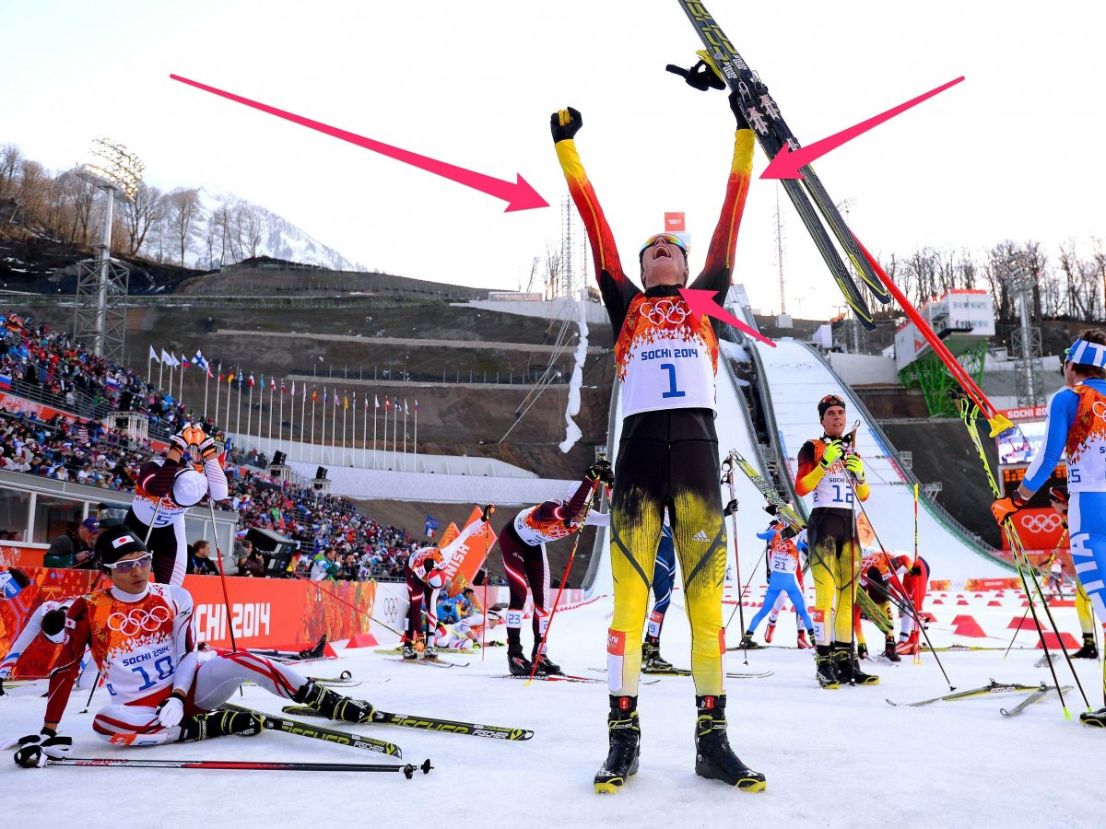

Slide 18
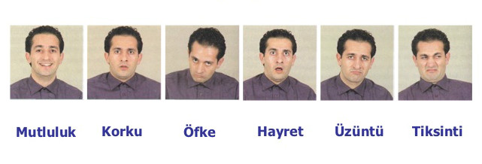

Slide 19
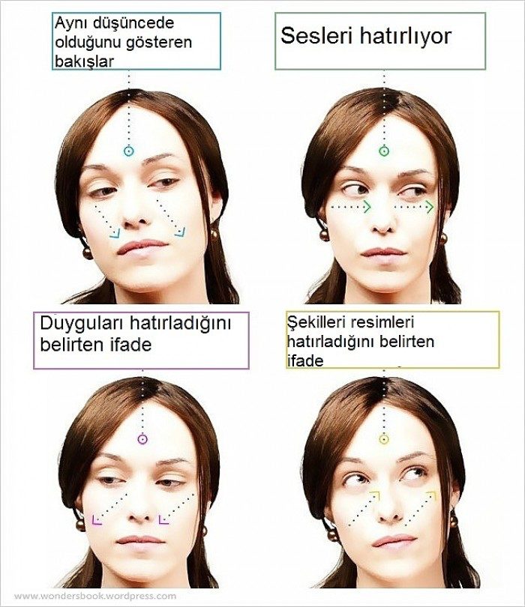

Slide 20
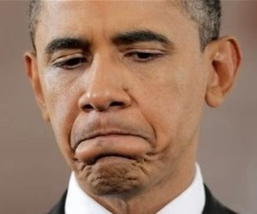

Slide 21
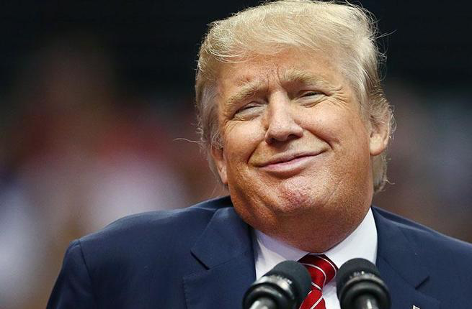

Slide 22
Beden dili
İnsanlar konuşma yoluyla gerçek düşüncelerini gözleyebiliyor, ama beden diliyle gözleyemezler.
Beden diliyle yalan söylemek zordur.
En önemli yanı samimiyetidir.
Bir kısmı bilinçli, bir kısmı bilinçsiz olarak yapılan hareketlerdir.
Havaya kalkmış ve sıkılmış yumruk tehdit ifadesidir, bilinçli olarak yapılır.
Bir şey ilgi uyandırdığında göz bebeklerin büyümesi, gerilim içindeyken omuzların kalkması ise bilinçsiz olarak yapılan hareketlerdir.

Slide 24
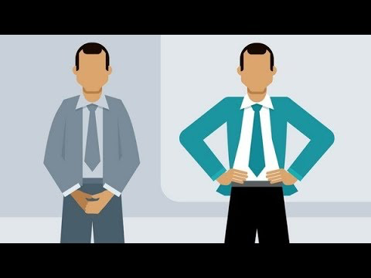
Beden dilindeki önemli noktalar
Vücudun duruş biçimi:
İnsanlarla ilişkilerimizde çok farklı beden duruşları kullanırız. İlk izlenim açısından çok önemlidir.
Örn. Özel bir konudan bahsederken karşımızdakine doğru hafifçe eğiliriz.
Karşımızdaki insana doğru dimdik ve mesafe koyduğumuz duruş ise güvenimizi belli eder.
Karşımızdaki kişiye göre durmak ve oturmak önemlidir.—İş dünyasında özellikle

Slide 25
Beden dilindeki önemli noktalar
Günlük hayatta beden dili
https://www.youtube.com/watch?v=AfVRqJbn3qU
İş görüşmesinde beden dili
https://www.youtube.com/watch?v=u5ABcT1SXvI

Slide 26
Beden dilindeki önemli noktalar
Yön: Konuşma esnasında vücudun yönünü ifade eder.
Vücudun konuşulan kişiye dönük olması ilgiyi, tersi durum ise ilgisizliği gösterir.
Ayakların yönü vücudun yönünün tamamlayıcısıdır.
Vücut karşıdakine dönükken ayakların başka tarafa meyilli olması, başka bir varlığı ve ya uzun konuşmak istemeyişi ifade eder.

Slide 27
Beden dilindeki önemli noktalar
Biçim: Biçim, vücudun duruş pozisyonudur. Önde oturup dikkatle konuşmacıya eğilen kişi konuya olan ilgisini belli eder.
Aksine sandalyesinin arkasında dayanan, halıya bakan bir kişi ilgi ve konsantrasyonunu kaybetmiş demektir.
Kavuşturulmuş kollar ve kambur duruş, savunmaya yönelik tehdit edilmişlik mesajı verir. –Kapalı duruş
Geriye doğru kaykılarak baş arkasında ellerin kavuşturulması ise aşırı güveni vurgular.-Açık duruş

Slide 28
Beden dilindeki önemli noktalar
Temas: İnsan ilişkisinin vurgulanması ve düzenlenmesi açısından önemlidir.
İkna ve ya motive etmede, tokalaşmalarda, sevmede vs. Temas sözle anlatılamayacak çoğu mesajın karşı tarafa aktarılmasını sağlar.
Temas- sihirli dokunuştur.

Slide 29
Beden dilindeki önemli noktalar
Mesafe: İletişimde bulunulan kişi ve ya kişilerle arada bırakılan uzaklığı ifade eder.
Uzaklık iletişim kurulan kişi ile olan ilişkinin türüne göre değişir.
Kişinin çevresinde tuttuğu, görünmeyen bu çember ‘kişisel mekan’ olarak tanımlanır. Her kültürde bulunur.
4 farklı mesafe vardır:
Mahrem mesafe, kişisel samimi mesafe, sosyal mesafe ve genel topluma açık mesafe.

Slide 30
Beden dilindeki önemli noktalar
Mahrem mesafe: 30-35 cm lik mesafeyi kapsar. İçli dışlı olup, duygusal açıdan çok yakı n hissedilen insanların bu bölgeye girmelerine izin verilir.
Kişisel samimi mesafe: 40-80cm arasında değişir. Birbirini tanıyan ve rahat konuşan iki insan, bu mesafede kendilerini rahat hissederler.
Sosyal mesafe: 80-200cm arasında değişir. İşlerin rahatça konuşulduğu, resmi ilişkilerin sürdürüldüğü bölgedir. Müşteriler, çalışanlar arasında kullanılır.
Genel topluma açık mesafe: 2m ‘den başlayarak uzar. Topluma açık, tanımadığımız kişiler içindir. Mesafe ne kadar uzarsa, iletişimi olumsuz etkiler.

Slide 31
Beden dilindeki önemli noktalar
Jest ve mimikleri: Jestler, el ve kol hareketlerini, mimikler ise yüz hareketlerini ifade eder.
El, kol ve yüz hareketleri, konuşmacıya anlattığı konuyu daha anlaşılır kılmak, karşı tarafın daha net ve doğru biçimde anlamasını sağlamak bakımından destek sağlar.
Açık ve içi görünen eller dürüstlüğü, işaret parmağının uzatılması hedef göstermeyi, parmağın sallanması sinirliliği gösterir.
Jest ve mimiklerin ölçülü kullanılması önemlidir.

Slide 33
Sözsüz İletişim Türleri
Araçlar: Rozetler, takılar takmak, kokular sürmek, belirli kıyafetlere bürünmek.
Örn. Ressama poz veren kralın elindeki iktidar sembolleri, ordulara ait alemler, bayraklar iletişim aracıdır.
Araçlar, kişisel mesafenin dış çevreye ilan edilmesinde ve ya sahip olunan statünün çevreye vurgulanmasında kullanılır.
Örn. Kullanılan masanın büyüklüğü, yönetici ve çalışan sandalyelerinin ayrılması
Makam araçları:

Slide 34
Sözsüz İletişim Türleri
Binalar: Ülkeyi temsil makamında olan yetkililerin makam olarak, misafirlerini ağırladıkları, karşılama ve törenlerin organize edildiği ve ya çalışma yeri tarzında kullandıkları binalar, kurumların içerisinde faaliyet gösterdikleri yapılar, şirketlerin holding binaları sözsüz iletişim öğesidir.
Bunların büyüklüğü, sanatsal yönü, bölmeler, merdiven, koridor, bekleme alanları, açık alanları, bahçe düzenlemeleri vb öğelerin hepsi
Eserler: Bina, köprü, cami, kitap, hat yazısı, resim vb olabilir.

Slide 35
Sözsüz İletişim Türleri
Renklerin dili:
İnsan psikolojisi, kişiliği ve ruh dünyası ile renkler arasında bir ilişki olduğu ortaya koyulmuştur.
Günlük yaşamda karşılaşılan bazı renkler bireyde heyecan, mutluluk duygularını uyandırırken; bazı renkler de can sıkıntısı, depresyon gibi duyguları tetiklemektedir.
Farkında olunmasa bile renkler bireyler üzerinde büyük etkiler yaratarak onları etkilemektedir ve kişilerin giyim tarzlarını ve estetik algılarını, renkler oluşturmaktadır.

Slide 36
Renklerin Dili
Renklerin sahip oldukları etkiler sadece toplumlarla sınırlı kalmayıp evrensel boyutlara ulaşabilmektedir. Bu nedenle renklerin çağrışımlarını bilmek insanları yönlendirmek, sosyal birliktelik sağlamak açısından oldukça büyük öneme sahiptir.
Farkına varılmasa bile renkler günlük yaşamda oldukça etkilidir.
Örneğin; trafikteki yasaklar, tehlikelerden bahsetmek için kırmızı ve uyarılarda ise sarı renk sıkça kullanılmaktadır; yeşil ise her şeyin normal olduğunu, tehlikenin yokluğunu simgelemektedir

Slide 37
Renklerin Dili
Kırmızı: İnsanı uyandıran ve harekete geçiren, tetikte tutan bir renktir. Coşku, heyecan ve mutluluk hissi uyandırır.
Tembelliğin karşıtıdır.
İştah açar.
Tansiyonu yükseltir, kan akışını hızlandırır.
Kırmızı sevenler genelde iletişimi güçlü ve hareketlidirler.
Enerji ve heyecan veren bir renk olduğu için ülke bayraklarının %45’inde kullanılır.
Kırmızı sevenler, dışa dönük, enerjik, ateşli, mücadeleci ve aktif bir kişiliğe sahiptir.

Slide 38
Renklerin Dili
Mavi: Ruhsal dünyanızın ve içinizden gelen derin tutkuların ifadesidir. Sakinliği, güven ve sadakati temsil eder, yeteneğin, güzelliğin ve sorumluluğun rengidir.
Barışı, sevgiyi ve şifayı sunar.
Umut, inanç, özgürlük duygularını aşılar.
Sakinleşme, stres atma, dinlenme amaçlı olan yerlerde kullanılabilir.
Hareketliliğin ve çalışmanın çok olduğu yerlerde kullanılmamalıdır.
Melankoliye yatkın kişiler bu renkten uzak durmalıdır.

Slide 39
Renklerin Dili
Sarı: Parlak, neşeli ve sevecendir. Etrafına umut saçar. Alçak gönüllülük, bilgiyi ve bilgeliği temsil eder.
İlham vericidir ve kaynak göstericidir.
Olumsuzluğa, iki yüzlülük ve aldatmaya eğilim şeklinde ortaya çıkabilir.
Çalışma odalarında asla kullanılmamalıdır, zihni bulandırıp, karışıklığa sebep olabilir.
Aynı zamanda geçiciliği ifade ettiğinden dünyadaki tüm taksiler sarı renktir.

Slide 40
Renklerin Dili
Yeşil: Paylaşmanın, işbirliğinin, cömertliğin ve uyumun rengidir. İnsanı yatıştırır, kişiye güven ve huzur verir.
Özgürlüğün doğal enerjisidir.
Yaşamın, yenilenmenin ve değişimin rengidir.
Olumsuzluğu umursamazlık, kıskançlık, şüphelenme ve bencillik duygusu olarak ortaya çıkar.
Hastane odalarında hastaları ve ziyaretçileri yatıştırıcı özellik taşır.
Yeşil ağaçların ve doğanın simgesi şeklindedir. Bu nedenle de gıdaların taze ve doğal olduğu izlenimi yaratmak için gıda pazarında, ambalajlarda oldukça sıkça kullanılmaktadır.

Slide 41
Renklerin Dili
Turuncu: Kırmızı gibi dışa dönük, heyecan verici bir renktir, ama daha yapıcıdır.
Sağlık, hareketlilik, yaratıcılık, güven, cesaret ve iletişim kurma özellikleri vardır.
Mutluluk verir.
Farklı kültürlerde turuncunun uyandırdığı anlamları Çin ve Japonya da mutluluk ve aşk, Hindistan’da alçakgönüllülük ve fedakârlık, Batı’da Cadılar Bayramı (siyahla birlikte),yaratıcılık ve sonbahar olarak ifade eder.

Slide 42
Renklerin Dili
Kahverengi:Kullanım alanına göre farklı anlamlara bürünebilmektedir.
Herhangi bir mekân için kullanılıyorsa mutsuz, kederli bir ortam yaratıp gelenleri bir an önce gitmek için teşvik edecektir
Mobilyalarda ve duvarlarda bulunan kahverengi yoğunluğu bireyi huzursuz ederek bulundukları yerden uzaklaşmaları için harekete geçirebilir. Fakat bu renk sarı veya beyaz ile birleştirilirse dinlenme ve rahatlamaya yardımcı olacaktır.
Bireyler kıyafetlerinde bu rengi kullanırlarsa resmiyetten uzak, rahat bir ortam sunabilirler (Starbucks iç dekorasyon). Yani kahverengi karşıdaki bireyin daha rahat hissederek düşüncelerini karşıya iletmelerinde itici bir güçtür.

Slide 43
Renklerin Dili
Beyaz: Saflığı çağrıştırır. Bu nedenle Batı’ da gelinlikler genel olarak beyaz olarak tercih edilmektedir.
Masumiyet ile ilişkilendirilen bu renk beraberinde akla mutluluğu da getirmektedir.
Asya’ daki matem ve yasın ifadesi olarak belirtilmektedir. Örneğin; Japonya’ da beyaz karanfil ölüm ile ilişkilendirilmiştir. Yine aynı şekilde Çin’de beyaz gelinlik tercih edilmemektedir çünkü beyaz renk o kültürde yası simgelemektedir
Siyah:matemi çağrıştırır ve korku, ölüm, umutsuzluk gibi duyguları ifade eder.
Bu çağrışımlarının yanında gücü, soyluluğu, ağırbaşlılığı, otoriteyi, aklı, gücü, erdemi, gizemi de temsil etmektedir

Slide 44
Sözsüz İletişim Türleri
Kokuların fonksiyonu:
İnsanda koku duyusunun, günlük duyguların %75’ini etkilediğini ve hafızada önemli bir rol oynağını belirtiyor
Güzel bir koku kişiyi canlandırıyor. Coşku, mutluluk, özgüven gibi iyi hissetme duyguları verebiliyor.
Bazı kokuların yatıştırıcı, dinlendirici etkileri var. Kokusunu beğenmediğimiz bir yere bir daha gitmek istemiyoruz.
Kokusu yüzünden yaklaşmak istemediğimiz hatta sırf bu yüzden görüşmekten kaçındığımız kişiler olabiliyor.

Slide 45
Kokuların fonksiyonu:
Koku molekülleri burnumuzun içindeki koku reseptörleri tarafından beynimize ulaştırılıp kokusal hafızamızı harekete geçirerek, anılarımız, düşüncelerimiz ve duygularımız üzerinde büyük etkiler yaratma özelliğine sahiptir.
Kokular çok güçlü fiziksel reaksiyonlar yaratır.
Bir Japon firmasının yaptığı araştırmaya göre, iş yeri limon yağı ile kokulandırıldığında bilgisayar operatörlerinin % 54 oranında daha az hata yaptığı tespit edilmiş.
Amerika'da yapılan bir araştırmaya göre ise, Las Vegas'da kumar makinelerinin bulunduğu bölge kokulandırıldığında % 45 oranında müşteri artışı gözlenmiş.

Slide 46
Kokuların fonksiyonu:
Stres verici meslek dallarında çalışanlar ve uyku problemi olanlar lavanta kokusu, çörek otu ve üzerlik tohumu kokusu kullanabilir. Aynı kokular, sürekli ağlayan bebeklerin rahatlamasına yardımcı olur.
ABD'de bir süpermarkette, unlu mamuller reyonunun satışları ortama yeni pişmiş ekmek kokusu verildikten sonra üçe katlamıştır.
İş yerinde molalar sırasında ortama lavanta kokusu verilmesinin iş performansında düşüşü önlediği belirlenmiştir.

